Slide 1
利用特权硬件PAN为ARM64用户程序提供进程内隔离保护
许佳丽
xujiali@ict.ac.cn

Slide 2
Outline
Introduction
Background
Threat Model
Key Idea
Challenges
Overview
Design
阻止内核态进程非法访问内核空间
发现和处理内核态进程中的敏感指令
实际应用PAN隔离机制保护敏感数据
隔离执行环境保护敏感数据
JITed代码隔离保护
Evaluation
Related Work
Conclusion

Slide 3
Introduction
内存安全现状
C和C++不是内存安全型语言，语言中内存安全错误无法避免
从源头消除错误被证明是不实际的，性能开销高达67%~93% [Softbound, PLDI09]和48% [CETS, ISMM10]
所以研究人员研发和部署了多种保护技术，保护敏感数据，阻止内存破坏攻击
保护技术，依据敏感数据类型可以分为以下三类：
指针类：代码指针数据指针的保护工作[CPI, OSDI14]
数据类：Key的防护 [ERIM, Security19]
代码类：JITed Code [libmpk, ATC19]
进程内内存隔离是上述保护技术的基础设施，而隔离性能至关重要
程序对敏感数据的访问非常频繁，例如，SPEC CPU2006 call/ret的频率约为5800万次/秒
通过paging的域隔离方式如mprotect()不够高效，context switch会带来难以容忍的性能开销
地址隔离（SFI bound check），能有效解决敏感数据频繁访问问题，但是会带来代码膨胀问题

Slide 4
Introduction
设计一种高效的硬件辅助的强内存隔离技术是学术研究的重点
不需要内核介入 ，降低隔离带来的开销
因为x86硬件特性丰富，如Intel MPX，Intel MPK，Intel EPT/VMFunc，Intel CET...，目前已有的研究主要集中在x86上
而学术界对ARM64下进程内的内存隔离机制研究的较少
ARM32下有DACR机制 [ARMLock, CCS14]，类似于x86 MPK，但是ARM64下没有这个机制
ARM64下的隔离主要依赖SFI ，面临代码膨胀问题[SOK-ShadowStacks, S&P19]
近些年，ARM64随着更新推出了像PAC、MTE这样的硬件
但是PAC机制只解决了指针类型的敏感数据的完整性问题，它不是隔离机制，不阻止攻击者的篡改，只检测指针是否被修改，因此相比隔离完整性技术，面临着Replay问题；同时PAC没法做通用的数据保护。[PARTS, Security19; PACStack, Security21; PACTight, Security22]
MTE机制，地址高位的tag是可以被corrupt的。MTE初衷是解决memory safety问题，检测内存是否被corrupt的，实现隔离机制则需要其他硬件的辅助，因此开销比较高[HACK, NDSS22]

Slide 5
Introduction
目标：为ARM64用户程序提供通用进程内内存隔离机制支持
主要做法：
利用特权硬件PAN特性为进程提供内存隔离机制
贡献：
实现内核态进程运行框架
保护系统安全，阻止进程执行敏感指令
将PAN隔离机制具体应用在三个不同场景下
评测
Notes:
PAN机制对敏感数据的访问开销几乎是0开销，相比x86的隔离指令（mp）都要快，是目前商用芯片下最快的
内存隔离的开销指代对敏感数据的访问开销

Slide 6

Background
PAN (Privileged Access Never)
阻止特权代码访问用户的数据页
非特权访问指令（LDTR、STTR等）则不受PAN的约束，任何权级都能使用，但只能访问用户数据页
UAO (User Access Override)
在内核态下执行时，让LDTR和STTR指令语义与访存指令LDR和STR一致
用户数据页
用户数据页
PSTATE.PAN = 1
PSTATE.UAO = 1
特权代码
LDR/STR
LDTR/STTR
特权代码
LDR/STR
LDTR/STTR

Slide 7
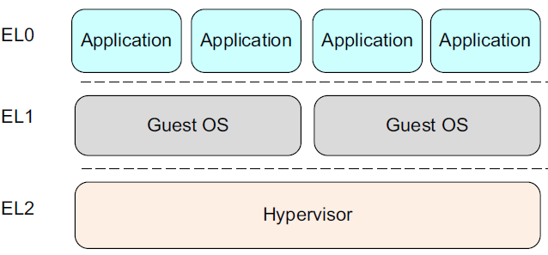
Background
Exception Level (EL)
OS所属的内核态可为EL2或者EL1，为了讨论方便，我们以ELx标识内核态，EL0标识用户态
CPU当前运行状态PSTATE（Process STATE）
PSTATE.CurrentEL指代当前所处的权级
PSTATE.SPSel 指代了当前所用的栈寄存器（指向SP_EL0或SP_ELx）
有些寄存器，在不同权级下各有一套
页表基址寄存器
TTBR0_ELx
TTBR1_ELx
栈寄存器 *
SP_EL0 (所有权级下都可使用)
SP_ELx
* ARM64下，sp寄存器是一个别名寄存器，它的值与PSTATE.SPSel指向的栈寄存器的值一致

Slide 8
Background
EL0
异常处理
发生异常时，CPU状态PSTATE内容被自动保存在了Saved Program Status Register (SPSR_ELx)中。处理完异常返回用户态EL0时，CPU从SPSR_ELx恢复PSTATE
异常发生后，CPU会利用异常向量表(Exception Vector)找到合适的异常处理代码
Exception Vector 是16块代码组成的异常处理表，每块代码长度为0x80个字节
依照异常来源、异常类型、使用的SP在下表中定位合适的offset值，加上VBAR_ELx即可索引Exception Vector中的处理代码
低权级发生异常，交给高权级处理
处理完异常，执行eret指令返回
ELx
异常产生来自 | Sync. | IRQ | FIQ | SError
当前权级，且异常时使用的是SP_EL0 | 0x000 | 0x080 | 0x100 | 0x180
当前权级，且异常时使用的是SP_ELx | 0x200 | 0x280 | 0x300 | 0x380
低权级，AArch64执行状态 | 0x400 | 0x480 | 0x500 | 0x580
低权级，AArch32执行状态 | 0x600 | 0x680 | 0x700 | 0x780
VBAR_ELx（Vector Base Address Register)指向了Exception Vector基地址

Slide 9
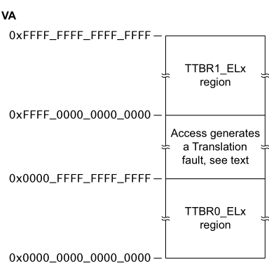
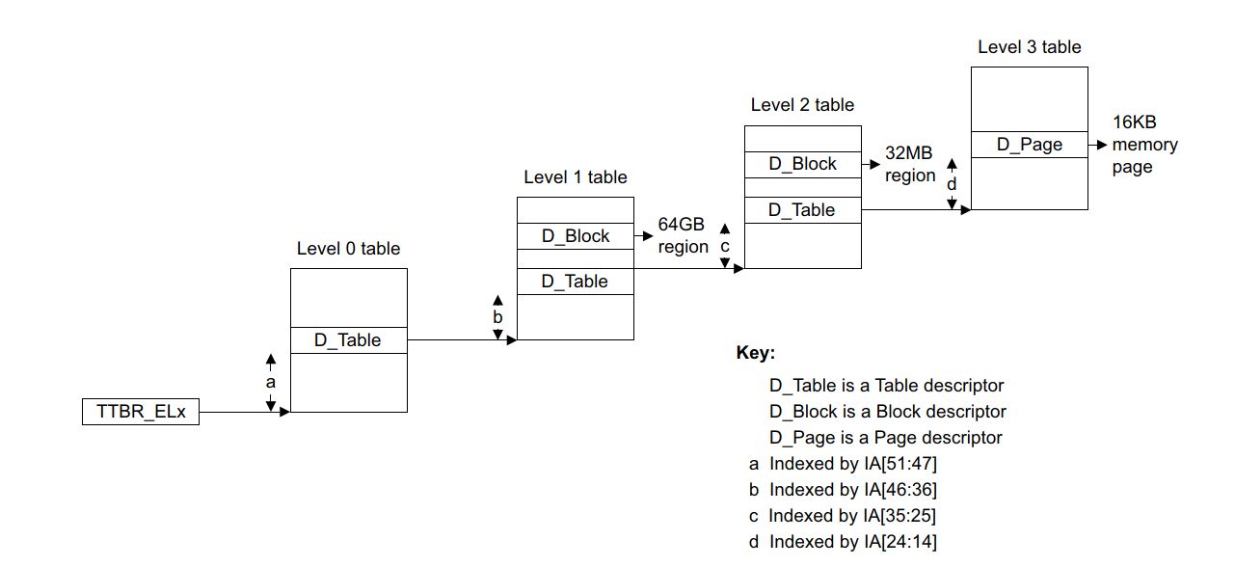
Background
Address Translation
虚拟空间和Translation Table Base Register
16K页粒度下的地址翻译过程

Slide 10
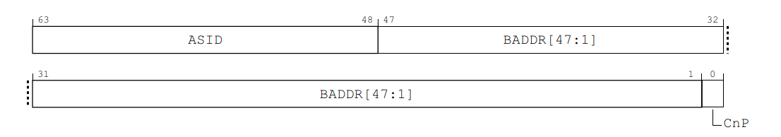
Background
Translation Control Register (TCR_ELx)
地址翻译过程控制寄存器，64位，分成多个控制域，调整Translation过程
TCR_ELx.EPD1，bit[23]，为1时，在TLB miss的情况下，禁止TTBR1_ELx地址范围的翻译
TCR_ELx.EPD0，bit[7]，为1时，在TLB miss的情况下，禁止TTBR0_ELx地址范围的翻译
TCR_ELx.A1, bit[22], 为0时，使用TTBR0_ELx.ASID作为地址翻译过程中的ASID值，为1时则使用TTBR1_ELx.ASID。
TTBR0_ELx和TTBR1_ELx的寄存器格式

Slide 11
Background
WXN
类似于x86中的DEP，开启WXN后强制可写页不可执行
但是无论是否开启了WXN，EL1的代码都不能执行EL0可访问的可写页
Breakpoint Exception
给特定指令下断点，执行到该指令触发同步异常Breakpoint Exception
Debug Breakpoint Control Registers (DBGBCR<n>_ELx)，holds control information for a breakpoint
Debug Breakpoint Value Registers (DBGBVR<n>_ELx)，holds a virtual address when DBGBCR<n>_EL1.BT is 0b000x

Slide 12
Threat Model
操作系统及其底层硬件是可信的，需要抵御来自用户程序的攻击
攻击者可以通过用户程序的漏洞，获得一定的能力
我们支持三种隔离应用场景，而在不同的应用场景下，攻击者可以拥有如下能力：
保护防御机制的元数据：保护Shadow Stack的影子栈不被覆写
用户进程的任意地址读写的能力
当防御机制没有被攻破前，攻击者没有任意代码执行能力
保护程序中的敏感数据：保护OpenSSL的秘钥不被泄露
用户进程的任意地址读写的能力
用户进程的任意代码执行的能力
保护实时生成的代码页：保护JavaScript中JITed Code不被篡改
用户进程的任意地址读写的能力
用户进程的任意代码执行的能力

Slide 13

Key Idea
利用PAN实现用户进程内隔离的基本思路：
将用户进程运行在内核态，成为内核态进程，并设置内核态进程的所有页面为内核页面
需要保护数据和代码则放入用户页面中，即隔离区域
开启PAN硬件，PAN的特性保证只有LDTR和STTR指令可访问隔离区域
LDR/STR
S
内核页面（Block Entry .AP[0] = 0）
S
S
S
S
…
S
S
…
S
S
…
U
U
代码
数据
堆区
栈区
隔离区域
U
用户页面（Block Entry .AP[0] = 1）
LDTR/STTR
LDTR/STTR
 | LDTR | LDR | STTR | STR
Kunpeng920 (cycles) | 0.485 | 0.486 | 0.947 | 0.967
Apple M1 (cycles) | 0.5131 | 0.5309 | 1.004 | 1.016
 | mprotect | SGX | VMFunc | MPK
Cycles | ~20,000 | ~4,000 | 140 | 12.4
ARM64访存指令执行时间对比
x86隔离指令执行时间
Notes:
【LDTR和STTR的性能，实验评估图，隔离性能好，几乎是0开销，重点优势所在
比x86的隔离硬件开销都低】

Slide 14
Challenges
挑战1：如何阻止内核态进程corrupt操作系统
操作系统和用户程序之间失去了权级隔离
用户程序可以任意访问操作系统的数据和代码
挑战2：如何阻止不可信的内核态进程滥用敏感指令
敏感指令指用户进程不可执行的指令或者在内核态和用户态下执行行为不一致的指令
恶意内核态进程可以直接绕过操作系统，执行敏感指令，修改硬件状态
如何保证内核态进程指令语义与在用户态下执行时一致
挑战3：如何应用【XXX名字】做更广泛的进程内隔离保护
应用PAN隔离保护defense的元数据是比较方便的，但是保护其他类型的敏感数据需要进一步设计
如何为敏感数据实现隔离的安全访问环境
如何阻止攻击者利用代码重用攻击跳入可信代码中访问敏感数据
如何保证可信代码访问敏感数据的过程中没有信息泄露
如何隔离保护JITed Code Cache
ARM64强制特权代码不能够执行可写的用户页面中的代码
内核态进程无法执行位于具有可写权限的用户页面中的JITed Code Cache

Slide 15



Overview
libkmapp 包含应用PAN隔离机制所需的API，主要包括申请隔离区域和访问隔离区域两类API
Task 0
Task 2
libkmapp.a
Task 1
Task 3
Syscall Excution Flow
CompilerTools
Kernel Mode App
User Mode App
EnvBuilder
Load
vdso
source
Splitter
Agent
Syscall Interface
BinaryTools
safe
binary
Verifier
Initializer
Rewriter
Kernel Module
Kernel
COTS
binary
CPU
Device
Memory
Hardware
libkmapp.so
Offline Phase
Runtime Phase

Slide 16
Overview 组件解释
Task 0：构建内核态进程运行环境
Initializer，翻转页表权限，异常处理入口设置，用户空间Agent映射，vdso库映射
Task 1：阻止内核态进程corrupt操作系统
Agent，转发异常请求，开关空间，切换ASID，入口安全检查
Task 2：阻止不可信的内核态进程滥用敏感指令
Spliter，编译端将可执行数据从代码段中剥离
Rewriter，二进制端将可执行数据从代码段中剥离
Verifier，运行时检查内核态进程中可执行页中是否包含不可以执行的敏感指令编码
Task 3：为应用提供广泛的进程内隔离保护
EnvBuilder，编译端构建隔离执行环境
vdso, 运行时库API，提供动态可执行页的申请、检查和读写API

Slide 17
Task 0：构建内核态进程运行环境
让用户进程以内核态权级运行
修改用户进程运行时所有权级
返回用户态时，将SPSR_ELx.CurrentEL设置为x，CPU恢复PSTATE后将用户进程运行在内核态
修改用户空间下页面权限（U/S位）
将内核态进程运行过程中所有的用户空间的VMA权限改为S page页权限
拦截和处理内核态进程的异常请求
ARM64 规定的异常向量表处理入口中有 4 个操作系统并未使用*
内核态进程使用这 4 个无效入口作为异常处理代码入口
将所有来自内核态进程的异常伪造成来自用户态进程的模样，再递交给异常处理函数
异常产生来自 | Sync. | IRQ | FIQ | SError
当前权级，且异常时使用的是SP_EL0 | 0x000 | 0x080 | 0x100 | 0x180
当前权级，且异常时使用的是SP_ELx | 0x200 | 0x280 | 0x300 | 0x380
低权级，AArch64执行状态 | 0x400 | 0x480 | 0x500 | 0x580
低权级，AArch32执行状态 | 0x600 | 0x680 | 0x700 | 0x780
Invalid
* 因为Linux操作系统架构下，不存在内核态+用户栈指针(SP_EL0)的组合

Slide 18
Task 1：阻止内核态进程corrupt操作系统
内核态进程的出现，打破了内核和用户进程之间的权限隔离
因此需要重新建立内核和内核态进程之间的隔离
切换页表：进出内核切换上下文时，切换内核页表
可能会泄露内核页表地址，并且为了避免攻击者的伪造页表攻击，要么需要使用开销更高的方法（例如虚拟化方法[1]）
设置TnSZ：TCR_ELx.TnSZ控制可访问的虚存空间大小。切换上下文时，重设T1SZ，调整内核空间可访问范围
TnSZ无法完全关闭内核空间的访问。当TnSZ调大到一定数值，其访问虚存的行为结果将不可预测。
User Mode Processes
Kernel Space
User Space
拥有特权的进程可以访问内核空间的代码和数据
Kernel Mode Processes
[1] R. B. J. M. W. S. R. W. Ahmed M. Azab, 1 Kirk Swidowski and P. Ning, “Skee: A lightweight secure kernel-level execution environment for arm,” in Proceedings of the Network and Distributed System Security Symposium, 2016.

Slide 19
Task 1：阻止内核态进程corrupt操作系统
EPDn设置 + 分离的ASID 建立内核与用户进程之间的隔离
Agent
Target Process
Kernel Space
User Space
Open User Space & Access
(copy_to/from_user)
Check & Open Kernel Space
Kernel Space
User Space
Kernel Space
User Space
Exception
Unaccessible region
In Kernel Context
In User Context
TCR_EL1.EPD1 = 0
TCR_EL1.EPD0 = 1
ASID =内核上下文ASID
TCR_EL1.EPD1 = 1
TCR_EL1.EPD0 = 0
ASID =用户上下文ASID

Slide 20
Task 1：阻止内核态进程corrupt操作系统
ASID的分配和管理
KPTI
为每个进程都分配的两个ASID，其中一个ASID分配给内核，并在切换上下文时同时切换ASID。
内核空间页从进程共享变为非共享，每个进程切换上下文都要重设ASID，导致了TLB miss频率上升，给进程带来了一定的开销。
而在我们的场景下，内核态进程只占所有进程的一小部分，使用KPTI的方法会给其他进程带来不必要的开销。
内核态进程ASID的分配和设置
只为内核态进程分配连续的两个ASID，其余进程保持不变
切换进程到内核态进程和内核态进程切换到内核上下文时，ASID会切换成内核的专用的ASID
UA₁ | KA₁₋₁ | KA₁₋₂ | UA₃ | UA₄ | ……
KA₁₋₂
UA₁
从ASID map中分配两个连续的ASID
_{TCR_EL1.A1}
_{Switching}
Kernel Mode App
User Mode App
Agent
KA₁₋₁
TTBR1_ELx
KA₁₋₂
TTBR0_ELx
KA₁₋₁
不同ASID 保存位置
_{Task Switching}
Kernel
运行时ASID切换

Slide 21
Task 1：阻止内核态进程corrupt操作系统
下图展示了入口代码，出口代码也是类似但逻辑相反的操作
用户进程直接跳入Agent入口，触发异常
1： msr tpidrro_el0, x30
msr dbgbvr0_el1, xzr /* 清除断点 */
isb
mrs x30, tcr_el1
movk x30, #0x7550, lsl 16
set_tcr:
msr tcr_el1, x30 /* 设置EPD1和A1，打开内核空间，切换ASID */
isb
adr x30, set_tcr
msr dbgbvr0_el1, x30 /* 设置断点在set_tcr处 */
isb
3: mrs x30, SPSel
eor x30, x30, #1
cbz x30, 4f /* 检查是否来自用户进程的直接跳转 */
brk #0
4: str x29, [sp, -32]
adr x29, set_tcr
mrs x30, dbgbvr0_el1
eor x30, x30, x29
ldr x29, [sp, -32]
cbz x30, 5f /* 检查断点是否设置正确 */
brk #0
5: ldr x30, [sp, -16]
add x30, x30, #(1b - ka_tramp_vectors)
ret /* 跳转到内核中的异常入口 */
Agent及其入口安全性保证
Agent负责处理和转发内核态进程的异常，在内核空间和用户空间各包含一部分代码
因为在用户上下文时，内核空间被关闭，所以用户空间的Agent入口代码需要在异常发生时完成：
开启内核空间（TCR_ELx.EPDn）
切换ASID（TCR_ELx.A1）
转发异常到内核空间的Agent
内核空间的Agent再伪造成来自用户态的异常
保证入口代码的安全性，阻止攻击者的代码重用攻击（如右图所示）
breakpoint设置和检查
当前SPSel检查
绕过断点清除设置TCR，触发异常
避开所有检查，内核空间不会开启，无法访问内核代码和数据
21
Notes:
【framework中要讲明白指令扫描已经将所有的msr gadget相关指令给过滤掉了
debug 寄存器需要提前预留，任何人对它的设置都会被舍弃】

Slide 22
Task 2：阻止不可信的内核态进程滥用敏感指令
除了内核态进程非法访问内核空间的问题，我们还需要解决内核态进程内嵌并非法执行敏感指令，修改机器状态的问题。
执行MSR指令，修改TTBR0_ELx寄存器，攻击者可以使被攻击进程使用其伪造的页表，实现对被攻击进程的任意物理内存的修改；
执行MSR指令，修改PSTATE.PAN可以关闭PAN机制，使得内核可以任意访问用户空间，打破内核到用户空间的隔离；
执行DC IGDVAC和TLBI VAE1等指令直接刷新Cache或者TLB，高效精准地测量访问延迟，无需通过一系列的访存操作驱逐某些特定的缓存项，从而增强了攻击者针对缓存的侧信道攻击能力。
需要解决以下问题：
哪些指令是敏感指令？
如何阻止内核态进程滥用敏感指令？
如何处理可执行数据中的敏感指令编码？

Slide 23

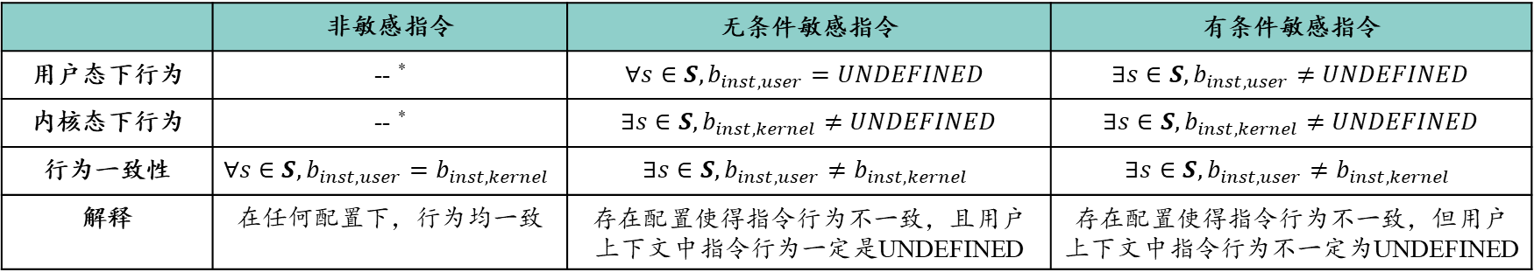
Task 2：阻止不可信的内核态进程滥用敏感指令
敏感指令相关定义
指令行为b：指令 inst 执行后会触发的机器状态的改变
指令行为影响因素：指令行为与所处的运行上下文（C=user或则kernel）和系统配置条件（S）相关；当C和S确定时，指令行为就唯一确定了
敏感指令：$∃s∈S$，使得指令 inst 在用户上下文的行为$b_{inst,user}$和内核上下文的行为$b_{inst,kernel}$不一致的指令
 | 非敏感指令 | 无条件敏感指令 | 有条件敏感指令
用户态下行为 | -- * | $$∀s∈S, b_{inst,user}=UNDEFINED$$ | $∃s∈S,b_{inst, user}≠$ $UNDEFINED$
内核态下行为 | -- * | $∃s∈S,b_{inst, kernel}≠$ $UNDEFINED$ | $∃s∈S,b_{inst, kernel}≠$ $UNDEFINED$
行为一致性 | $$∀s∈S, b_{inst,user}=b_{inst,kernel}$$ | $$∃s∈S, b_{inst,user}≠b_{inst,kernel}$$ | $$∃s∈S, b_{inst,user}≠b_{inst,kernel}$$
解释 | 在任何配置下，行为均一致 | 存在配置使得指令行为不一致，且用户上下文中指令行为一定是UNDEFINED | 存在配置使得指令行为不一致，但用户上下文中指令行为不一定为UNDEFINED
* 行为可以是定义的或者未定义的

Slide 24
Task 2：阻止不可信的内核态进程滥用敏感指令
【依据系统状态的行为路径树状结构，与上表的集合定义相呼应】
给Example，讲清楚集合例子和有条件、无条件例子
内核态进程不可以执行无条件敏感指令；但对于有条件敏感指令，其处理方式需要依据具体配置而定

Slide 25
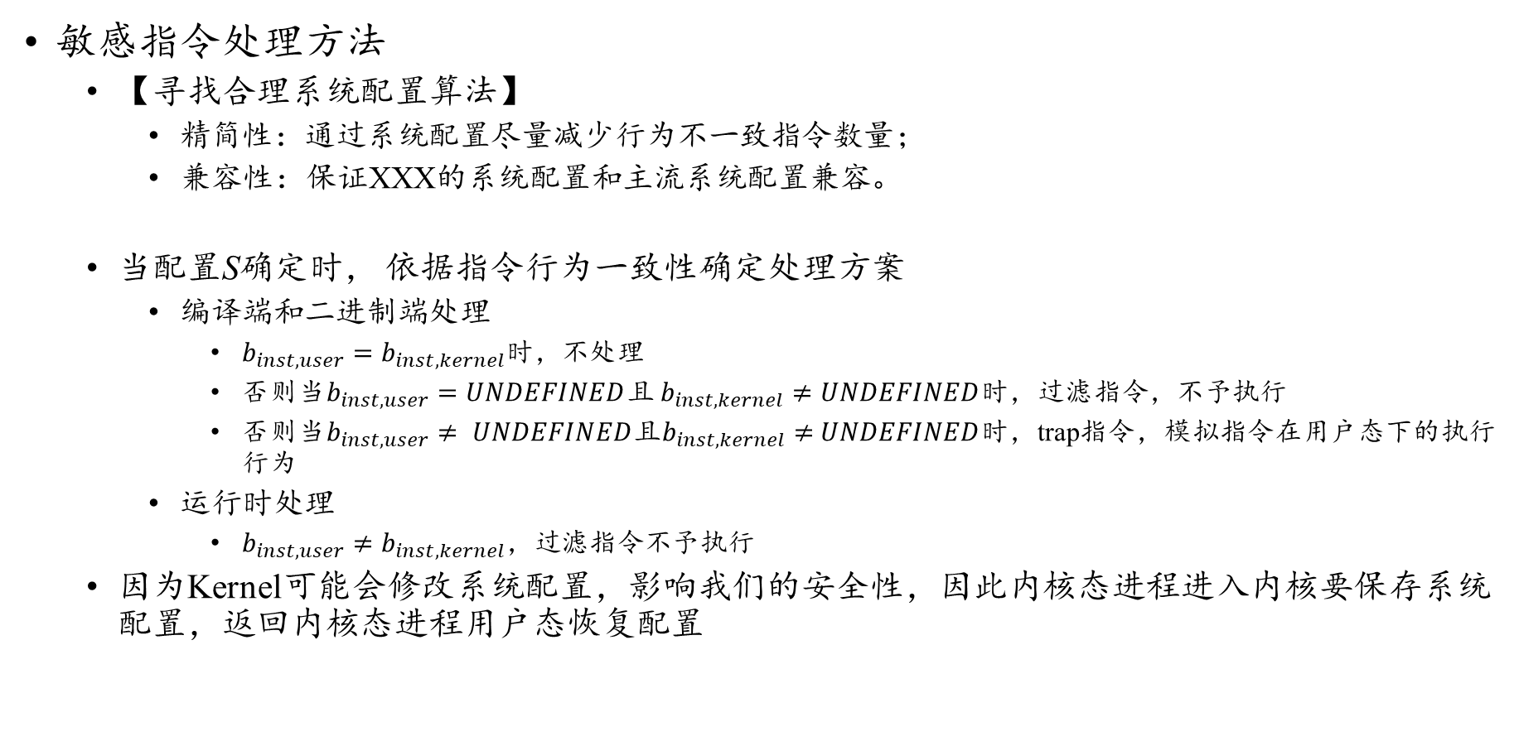
Task 2：阻止不可信的内核态进程滥用敏感指令
敏感指令处理方法
【寻找合理系统配置算法】
精简性：通过系统配置尽量减少行为不一致指令数量；
兼容性：保证XXX的系统配置和主流系统配置兼容。
当配置S确定时， 依据指令行为一致性确定处理方案
编译端和二进制端处理
$b_{inst,user}=b_{inst,kernel}$时，不处理
否则当$b_{inst,user}=UNDEFINED$且 $b_{inst,kernel}≠$ $UNDEFINED$时，过滤指令，不予执行
否则当$b_{inst, user}≠ UNDEFINED$且$b_{inst,kernel}≠$ $UNDEFINED$时，trap指令，模拟指令在用户态下的执行行为
运行时处理
$b_{inst,user}≠b_{inst,kernel}$，过滤指令不予执行
因为Kernel可能会修改系统配置，影响我们的安全性，因此内核态进程进入内核要保存系统配置，返回内核态进程用户态恢复配置

Slide 26
Task 2：阻止不可信的内核态进程滥用敏感指令
序号 | 类型 | 指令 | 条件 | 阻止方法
1 | 无条件敏感指令 | DC CGDSW, DC CGSW, IC IALLU... | -- | ①过滤
2 |  | AT S12E0R, AT S1E2R...
3 |  | TLBI ALLE1, TLBI ASIDE1, TLBI RVAALE1...
4 |  | MRS <Xt>,[CurrentEL/ELR_EL1…], MSR [ELR_EL1/PAN...],<Xt>
5 |  | ERET, HVC…
6 | 有条件敏感指令 | DC CIVAC, DC CVAC, IC IVAU… | SCTLR_EL2.<UCI,DZE> = 11 | ②配置
7 |  | MRS <Xt>,[FPCR/FPSR/ID_AA64AFR0_EL1/CNTFRQ_EL0…], MSR [FPCR/FPSR/CNTFRQ_EL0…],<Xt> | IDST supported && CPTR_EL2.FPEN = 11 && CNTHCTL_EL2.<EL0PCTEN,EL0VCTEN> = 01
8 |  | CASB, LDADDB, WFE, LD1 (multiple structures)… | SCTLR.EL2.<SAO,SA,E0E,EE,nTWE> = 11001
9 |  | ADDG, IRG, LDG, LDGM, ST2G, STG… | Unsupported Hardware Features
10 |  | DGH
11 |  | LD64B, ST64B, ST64BV, ST64BV0
12 |  | PSB CSYNC
13 |  | TSB CSYNC
14 |  | WFET, WFIT
15 |  | CPP RCTX, CPP RCTX, DVP RCTX | SCTLR_EL2.EnRTCTX = 0 | ③配置&过滤
16 |  | MRS <Xt>,[SCXTNUM_EL0/CNTP_CTL_EL0…], MSR [SCXTNUM_EL0/CNTP_CTL_EL0…],<Xt> | SCTLR_EL2.TSCXT = 1 && CNTHCTL_EL2.<EL0PTEN,EL0VTEN,EL0PCTEN> = 000
17 |  | DC CGDVAC, DC CGDVADP… | Unsupported Hardware Features
18 |  | MRS <Xt>, TCO, MSR TCO,<Xt>
19 |  | MRS <Xt>, [RNDR/RNDRRS]
20 |  | MRS <Xt>,[PMCCFILTR_EL0/PMCCNTR_EL0…], MSR [PMCCFILTR_EL0/PMCCNTR_EL0…],<Xt>
21 |  | MRS <Xt>,[AMCFGR_EL0/AMCG1IDR_EL0…]
22 |  | MRS <Xt>,[CTR_EL0/ID_AA64DFR0_EL1/MPIDR_EL1…], WFI | IDST supported && SCTLR_EL2.UCT = 0 && SCTLR_EL2.nTWI = 0 | ④配置&下陷
敏感指令分类和处理方法
当前系统配置下的指令分类结果
遍历指令手册【XXX】条指令，
我们共找到了【XXX】条敏感指令
【什么是系统指令什么是基础指令】
【系统指令和基础指令中分别包含多少条敏感指令和非敏感指令】

Slide 27
Task 2：阻止不可信的内核态进程滥用敏感指令
Binary Inspection发现敏感指令编码
Binary Introspection使用指令扫描的方法遍历代码页并处理敏感指令
因为ARM64是定长指令，每条指令以4字节对齐方式存放在代码页中，便于扫描
存在问题
可执行数据问题：可执行页中可能包含只读数据，而数据包含敏感编码是合法的
代码自修改问题：存在动态生成可执行页或者多次修改可执行页代码的可能性
扫描效率问题：指令分类众多，如何快速判断可执行页中的每条指令的敏感性
Notes:
代码中可能包含可执行的数据
内嵌数据
.rodata数据
数据可以是任意编码，包括敏感指令编码。攻击者可以复用这些可执行数据执行敏感指令。
但可执行数据是代码的正常组成部分，不能因为这些数据包含敏感指令编码而禁止代码执行。

Slide 28



Task 2：阻止不可信的内核态进程滥用敏感指令
方案
Kernel Mode App
report
If failed
Page Fault
TOOL *
Instructions
.rodata
.text
source
Scanner
Load
Agent
OR
PageAnalyzer
Verifier
CodeDataSplitter
safe
binary
Data
Kernel Module
Kernel
COTS
binary
* TOOL can be Spliter or Rewriter
Offline
利用编译器或者二进制重写方法分离代码和数据，并在线下扫描和重写敏感指令
Online
线上通过Page Fault监控可执行页的映射创建，运行时扫描可执行页中的敏感指令

Slide 29
Task 2：阻止不可信的内核态进程滥用敏感指令
可执行页中的数据
内嵌数据
.rodata数据
代码和数据分离
消除可执行页中的数据，并保证程序原有语义的正确性
我们提供了编译端处理工具（有源码时）和二进制改写工具（无源码时）
Spliter 编译端处理
内嵌数据：将数据编码进指令中，并保证改写前后的语义等价性
.rodata数据：链接阶段分离.text代码区和.rodata等数据区

Slide 30
Task 2：阻止不可信的内核态进程滥用敏感指令
Rewriter二进制改写
.text
.text
page x
--x
.fini
page x
--x
.fini
0000
0000
.text
.rodata
DABT
Page Fault
.rodata
内核态下只可执行页需要通过将可执行页设置成U-page并且PXN=0，利用PAN+UAO特性让内核态下指令无法读写该页，实现只可执行。
通过设置T0SZ，内核将无法跳转到只可执行页，避免ret-to-user攻击。
page x
r-x
.fini
page x+1
r--
page x+1
r--
data ref.
.rodata
Rewrite
Load and Run
.rodata
page x+1
r--
page y
r--
page y
r--
.rodata
.rodata
original binary code
.rodata
.rodata
page y+1
r--
page y+1
r--
Data needed to separate
from excutable pages
CodeDataSplitter
statically copying rodata and relocating
RefFixup
dynamically catching fault and relocating
Notes:
【需要考虑攻击者是否会恶意触发page fault完成攻击。对于所有的设计都要考虑应用是恶意的。在图里可以标出哪些部分是trust，哪些是untrust的。】

Slide 31
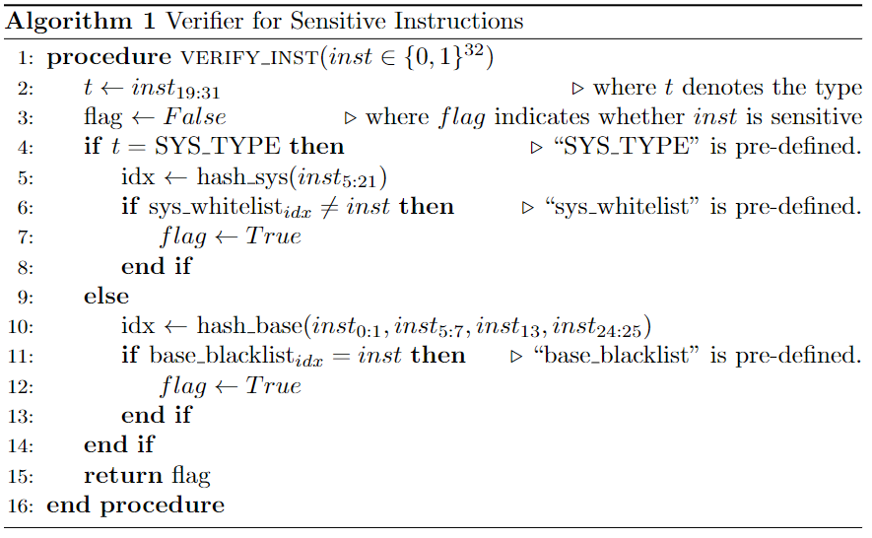
Task 2：阻止不可信的内核态进程滥用敏感指令
【修改算法，改成全用寄存器方法，避免切栈】
Verifier 快速验证指令敏感性
方法：利用hash表检索方法查找指令是否属于预定义的敏感指令集合
初始化：初始化sys_whitelist*和base_blacklist⁺表，各指令在list中的存储位置由其哈希算法决定
扫描时刻：一旦有可执行页的映射出现，在映射创建之前就要扫描代码；
防止Concurrent Attack
强制物理页DEP（考虑多个权限不同的虚拟页共享物理页的问题）
* sys_whitelist：系统指令中的非敏感指令组成的hash表
⁺ base_blacklist：基础指令中的敏感指令组成的hash表
因为系统指令中敏感指令很多，而基础指令中敏感指令很少，为了减少hash表占用的内存开销，我们使用了两个hash表。为了避免hash表被修改，我们将hash表也放入隔离区域中。
Notes:
【用户上下文中的Verifier的所有指令是否可以优化成不用栈只用寄存器，避免切栈；或者做成不访问栈，全访问隔离区域ldtr和sttr；栈变量提升成全局变量】
【全局变量，Hash table必须在U page中保存或者vdso中，一定保证不可改】
【什么是系统指令，什么是基础指令。为什么系统指令和基础指令要分开做,敏感指令在两类指令中的占比的差异导致需要分开做，为什么有的是考虑白名单有的是黑名单（因为性能考虑）,和前面的有条件敏感指令和无条件敏感指令呼应】【扫描的指令越少越好，所以需要用配置去做，配置不影响功能同时能够使得需要扫描的指令越少越好】【指令交集并集合图，哪些是需要扫描的哪些不用扫描】【hash表 优化 cacheline对齐】

Slide 32
Task 3：应用PAN隔离技术做更广泛的进程内隔离保护
前面的任务分别讲述了如何将进程运行在内核态以及如何让进程安全的运行在内核。本任务主要讲述在内核态进程中如何应用PAN隔离技术
为了应用PAN隔离技术，内核态进程需要能够将敏感数据放入隔离区域，并且能够读写敏感数据。因此我们需要提供API，让用户能够方便的使用隔离技术
设计API时，我们需要考虑如何将PAN相关指令LDTR和STTR安全地暴露给用户
如果不增加对LDTR和STTR指令的保护，拥有任意地址读写和执行的攻击者可以实施重用代码攻击，直接访问敏感数据
从Task 1中可以了解，Agent中的breakpoint寄存器可以防止关键指令滥用。但是breakpoint寄存器一般只有16个，如果我们想将LDTR和STTR内联到用户代码中以提升隔离访问效率，这些breakpoint寄存器就不够用了。
我们提出了UAO方法，可以保证LDTR和STTR不被攻击者滥用。根据保护数据类型的不同，提出了不同的具体设计。
敏感数据：隔离执行环境设计
JITed Code：viso库隔离API设计
Notes:
【详细讲挑战在哪里，攻击者可能重用代码访问敏感数据。我们可以用Agent中的debug寄存器，问题是需要watch所有的load/store指令，debug寄存器不够；我们提出UAO的方法，保证ldtr和sttr不被滥用】

Slide 33
Task 3：应用PAN隔离技术做更广泛的进程内隔离保护
敏感数据保护
阻止非法的数据访问
保证在合法的数据访问过程中，不会出现中间结果泄露或者通过操纵内存影响执行流的问题
隔离执行环境：为可信代码访问敏感数据提供安全的执行上下文
Notes:
进出隔离执行环境时改变UAO值 (0时允许LDTR和STTR访问隔离区，1时则不能访问)
可信代码访问的非全局变量（栈和敏感数据）都放入隔离区域中
可信代码访问的全局变量位置不变，在可信代码执行过程中开启全局变量写时复制机制
用户需要保证可信代码中没有对不可信代码的访问，并且开启粗粒度CFI

Slide 34





Task 3：应用PAN隔离技术做更广泛的进程内隔离保护
敏感数据保护
阻止非法的数据访问
保证在合法的数据访问过程中，不会出现中间结果泄露或者通过操纵内存影响执行流的问题
隔离执行环境：为可信代码访问敏感数据提供安全的执行上下文
__attribute__(isolated)
char *secret = “……”;
__attribute__(trusted)
int compute(char *secret){
op(secret[0]);
}
int main(){
compute(secret);
unpriviledged_load(secret);
}
# segment r-x
compute:
switch_sp
msr UAO, 0
……
ldtr x0, [secret]
bl op
……
msr UAO, 1
switch_sp
main:
……
ldtr x0, [secret]
……
SRC
Load
Process
ELF
Compile
# segment rw-
secret
Isolated Region

Slide 35
Task 3：应用PAN隔离技术做更广泛的进程内隔离保护
敏感数据保护
阻止非法的数据访问
保证在合法的数据访问过程中，不会出现中间结果泄露或者通过操纵内存影响执行流的问题
隔离执行环境：为可信代码访问敏感数据提供安全的执行上下文
__attribute__(isolated)
char *secret = “……”;
__attribute__(trusted)
int compute(char *secret){
op(secret[0]);
}
int main(){
compute(secret);
unpriviledged_load(secret);
}
# segment r-x
compute:
switch_sp
msr UAO, 0
……
ldtr x0, [secret]
bl op
……
msr UAO, 1
switch_sp
main:
……
ldtr x0, [secret]
……
SRC
Load
Process
用户标记敏感数据和可信函数
ELF
Compile
# segment rw-
secret
Isolated Region

Slide 36
Task 3：应用PAN隔离技术做更广泛的进程内隔离保护
敏感数据保护
阻止非法的数据访问
保证在合法的数据访问过程中，不会出现中间结果泄露或者通过操纵内存影响执行流的问题
隔离执行环境：为可信代码访问敏感数据提供安全的执行上下文
__attribute__(isolated)
char *secret = “……”;
__attribute__(trusted)
int compute(char *secret){
op(secret[0]);
}
int main(){
compute(secret);
unpriviledged_load(secret);
}
# segment r-x
compute:
switch_sp
msr UAO, 0
……
ldtr x0, [secret]
bl op
……
msr UAO, 1
switch_sp
main:
……
ldtr x0, [secret]
……
SRC
Load
Process
ELF
Compile
替换可信函数中的对敏感数据和栈内存访问指令（LDTR和STTR）
在函数的prologue和epilogue中加入切栈代码和UAO开关选项
编译器将敏感数据编译到单独的section中
# segment rw-
secret
Isolated Region

Slide 37
Task 3：应用PAN隔离技术做更广泛的进程内隔离保护
敏感数据保护
阻止非法的数据访问
保证在合法的数据访问过程中，不会出现中间结果泄露或者通过操纵内存影响执行流的问题
隔离执行环境：为可信代码访问敏感数据提供安全的执行上下文
__attribute__(isolated)
char *secret = “……”;
__attribute__(trusted)
int compute(char *secret){
op(secret[0]);
}
int main(){
compute(secret);
unpriviledged_load(secret);
}
# segment r-x
compute:
switch_sp
msr UAO, 0
……
ldtr x0, [secret]
bl op
……
msr UAO, 1
switch_sp
main:
……
ldtr x0, [secret]
……
SRC
Load
Process
ELF
Compile
# segment rw-
UAO==1保证可信代码外的PAN相关指令不能访问隔离区域
secret
Isolated Region

Slide 38
Task 3：应用PAN隔离技术做更广泛的进程内隔离保护
敏感数据保护
阻止非法的数据访问
保证在合法的数据访问过程中，不会出现中间结果泄露或者通过操纵内存影响执行流的问题
隔离执行环境：为可信代码访问敏感数据提供安全的执行上下文
__attribute__(isolated)
char *secret = “……”;
__attribute__(trusted)
int compute(char *secret){
op(secret[0]);
}
int main(){
compute(secret);
unpriviledged_load(secret);
}
# segment r-x
compute:
switch_sp
msr UAO, 0
……
ldtr x0, [secret]
bl op
……
msr UAO, 1
switch_sp
main:
……
ldtr x0, [secret]
……
SRC
Load
Process
ELF
Compile
开发者需要保证可信代码中没有对不可信代码的访问，并且开启粗粒度CFI,保证控制流完整性
# segment rw-
secret
Isolated Region

Slide 39
Task 3：应用PAN隔离技术做更广泛的进程内隔离保护
JIT引擎
解释型语言中常见的组件。通过JIT引擎将热代码的字节码编译成本地码执行，解释型语言可以获得更高的执行效率
JIT引擎需动态生成可执行代码(JITed Code)，因此会分配可写可执行页。对于页权限的设置：
如果同时拥有可写可执行权限：整个JITed Code生命周期都有遭到代码注入攻击的风险
如果强制DEP，可写时不可执行：JIT引擎有多次代码自修改的行为，需要频繁设置页表权限
直接利用PAN隔离机制保护JITed Code存在问题：
内核态下不可执行用户态下可写的代码页
ARM64的强制要求
因为隔离区域必须是用户页，JIT引擎又要求JITed Code代码页必须可写，因此隔离的代码页无法同时拥有可写可执行权限
JITed Code页的指令扫描效率问题
生成的JIT代码中可能包含敏感指令
每次自修改都通过PageFault来触发内核模块中的Verifier检查的方式不够高效
Notes:
【JIT引擎隔离中包含强制DEP问题和发射指令扫描时机问题】

Slide 40
Task 3：应用PAN隔离技术做更广泛的进程内隔离保护
共享物理页
主动指令扫描
将被动触发式扫描转为开发者主动调用API完成指令扫描
只有通过扫描检查才能往隔离区中写入JITed code
为了进一步减少检查次数，开发者应将多次写入操作合并再写入
所有的隔离API都要放在vdso库中完成
因为动态生成的代码可以生成敏感指令，危害系统安全，因此主动指令扫描的逻辑和隔离区域访问逻辑必须在Kernel的管理之下，不能交给内核态进程
所以在JITed Code保护场景下，所有的隔离API都放在了vdso库中完成
rw-
r-x
virtual memory
U
S
data_ptr
code_ptr
physical memory
Notes:
【vdso的引入是为什么：和kernel 安全相关的必须由kernel去做
concurrent问题：TOU2TOC
检查的前后需要有UAO的切换
检查的时候需要切栈
每次代码自修改都需要check
扫描到敏感指令会做什么处理
Fast Path设计：指令的出现概率不一样，大部分指令都落在不需要检查的范围之外，快速判断指令所属范围】

Slide 41
Task 3：应用PAN隔离技术做更广泛的进程内隔离保护
JITed Code保护流程
Kernel Mode App
main
void jit_engine() {
if(!map_isolated_code(prefer_addr, len,
&code_ptr, &data_ptr))
exit_error();
……
if (!write_code(code, len, data_ptr))
exit_error();
……
jmp_to_code(code_ptr);
}
.vdso
bool map_isolated_code(…) {
if(!map_shared_pages(addr, len,
&code_ptr, &data_ptr))
return 0;
no_verifier(data_ptr, len)
return 1;
}
bool write_code(…) {
if (!verifier_code(code, len))
return 0;
disable_uao();
unprivileged_write(code, len, data_ptr);
enable_uao();
return 1;
}
API Support
Verifier
Kernel Kernel
Kernel Module

Slide 42
Task 3：应用PAN隔离技术做更广泛的进程内隔离保护
JITed Code保护流程
Kernel Mode App
main
void jit_engine() {
if(!map_isolated_code(prefer_addr, len,
&code_ptr, &data_ptr))
exit_error();
……
if (!write_code(code, len, data_ptr))
exit_error();
……
jmp_to_code(code_ptr);
}
.vdso
bool map_isolated_code(…) {
if(!map_shared_pages(addr, len,
&code_ptr, &data_ptr))
return 0;
no_verifier(data_ptr, len)
return 1;
}
bool write_code(…) {
if (!verifier_code(code, len))
return 0;
disable_uao();
unprivileged_write(code, len, data_ptr);
enable_uao();
return 1;
}
①
① JS引擎调用API申请隔离的Code Cache页
② vdso库中申请map两块共享物理页的虚拟内存
③将可写的虚拟内存地址放入白名单中，Verifier不对白名单中内存地址做指令扫描
②
③
API Support
Verifier
Kernel Kernel
Kernel Module

Slide 43
Task 3：应用PAN隔离技术做更广泛的进程内隔离保护
JITed Code保护流程
Kernel Mode App
main
void jit_engine() {
if(!map_isolated_code(prefer_addr, len,
&code_ptr, &data_ptr))
exit_error();
……
if (!write_code(code, len, data_ptr))
exit_error();
……
jmp_to_code(code_ptr);
}
.vdso
bool map_isolated_code(…) {
if(!map_shared_pages(addr, len,
&code_ptr, &data_ptr))
return 0;
no_verifier(data_ptr, len)
return 1;
}
bool write_code(…) {
if (!verifier_code(code, len))
return 0;
disable_uao();
unprivileged_write(code, len, data_ptr);
enable_uao();
return 1;
}
①使用指定API往隔离区域写入JITed code
②扫描检查写入的内容中是否包含敏感指令。为了提升写入效率，应将多次写操作合并成一次写入，减少检查开销
③因为UAO的开启，隔离区域无法被直接访问。检查通过后关闭UAO，并往隔离区域中写入指令，随后开启UAO
①
②
③
API Support
Verifier
Kernel Kernel
Kernel Module

Slide 44
Evaluation
LMBench
ShadowStack
SPEC 2017
Key Protection
Nginx+OpenSSL
JS Engine

Slide 45
Evaluation
LMBench

Slide 46
Evaluation
ShadowStack
Map隔离页面
Fixed-x18寄存器，指向shadow stack

Slide 47
Evaluation
Key Protection

Slide 48
Evaluation
JIT Code Cache Protection

Slide 49
Related Work

Slide 50
Conclusion

Slide 51
序号 | 类型 | 指令 | 条件 | 处理方法
1 | 无条件的敏感指令 | DC CGDSW… | -- | ①过滤，禁止执行
2 |  | AT S12E0R…
3 |  | TLBI ALLE1…
4 |  | MRS <Xt>,CurrentEL…
5 | 有条件的敏感指令 | DC CIVAC… | 配置SCTLR_EL2, CPTR_EL2, CNTHCTL_EL2等系统寄存器的值 | ②配置
6 |  | MRS <Xt>,FPCR…
7 |  | LDADDB…
8 |  | DGH…
9 |  | CPP RCTX… | 配置SCTLR_EL2, CNTHCTL_EL2等系统寄存器的值 | ③过滤，禁止执行
10 |  | DC CGDVAC…
11 |  | MRS <Xt>, TCO…
12 |  | MRS <Xt>,CTR_EL0… | 配置SCTLR_EL2寄存器的值 | ④下陷

